Slide 1


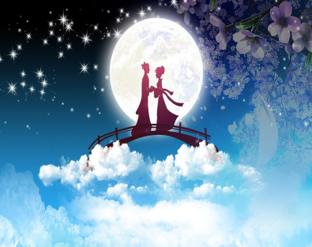

11
牛郎织女(二)
初读感知
品读释疑
结构主旨
课堂拓展

Slide 2
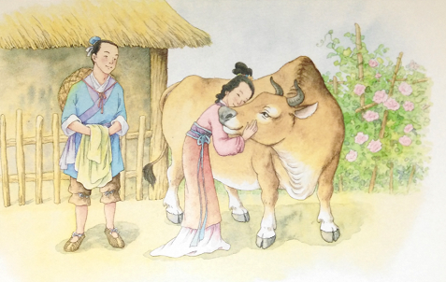
牛郎织女的结局怎样呢？

Slide 3
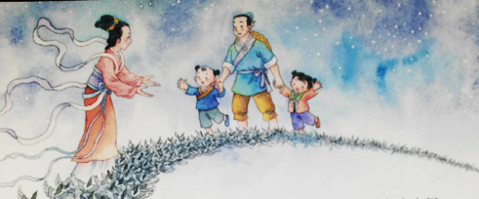
我们继续走进这个流传千古的民间故事——《牛郎织女》。

Slide 4

学习目标
1.会认本课7个生字，理解生字组成的词语。
2.运用上单元学习的方法快速默读课文，知道故事的结局。
3.联系上一课用绘制连环画、配文字的形式复述课文。(重点)
4.阅读中感受牛郎、织女的勤劳和善良，体会他们之间的真挚情感。 (难点)

Slide 5


自读提示
请同学们自由朗读课文，注意读准字音，读通句子，难读的地方多读几遍。

Slide 6
我会认
jiǎn huáng wēi shuāi
俭
节 富丽堂 依 老
皇
偎
衰
tài shān hú jiā kuāng niù
泰
珊
瑚
礁
筐
拗
山 子 不过

Slide 7

节俭
富丽堂皇
jiǎn
huáng
勤俭
皇帝
俭
皇
省吃俭用
皇皇巨著

Slide 8
偎依
衰老
wēi
shuāi
偎傍
早衰
偎
衰
人急偎亲
心力衰竭

Slide 9
泰山
红珊瑚
tài
shān
泰安
珊瑚
泰
珊
国泰民安
珊瑚礁

Slide 10
红珊瑚
珊瑚礁
hú
jiāo
琱瑚
礁石
瑚
礁
珊瑚虫
暗礁险滩

Slide 11
筐子
拗不过
kuāng
niù
竹筐
执拗
筐
拗
倾筐倒箧
强嘴拗舌

Slide 12


多音字
加点的字是多音字！
读一读下面的句子，看看你有什么发现？
两个人勤劳节俭，日子过得挺美满。
.
de (高兴得)
dé (得到)
děi (得亏)
得
注意加点字的读音！
读一读：得(děi)亏两位老同学的帮忙，我才顺利得(dé)到折扣很低的购书优惠券，高兴得(de)不得(dé)了。
.
.
.
.

Slide 13

理解词语
根据意思写词语。
1.紧挨着，亲密地靠着。 ( )
2.固执，不驯顺。 ( )
3.年老而精力、体质衰弱。 ( )
4.许多珊瑚虫的骨骼聚集物，树状，供玩赏。( )
偎
拗
衰老
珊瑚

Slide 14

检查自读情况
指名读课文，同学互评：字音是否正确，句子是否通顺。

Slide 15
再读课文，想一想课文写了什么？
课文先写牛郎织女勤劳持家，日子过得挺美满，老牛死后留下牛皮，告诉他有困难急需的时候用上它；接着写王母娘娘反对，亲自去抓回织女，牛郎披上牛皮带着孩子奋力追赶，王母用天河隔开他们，最后写王母娘娘允许牛郎和织女一年见一次，喜鹊就来搭桥，让他们相会。

Slide 16

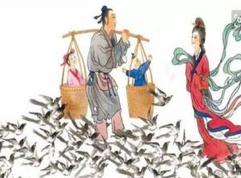
说说牛郎织女故事的结局是什么？
王母娘娘抓回织女想永远的将牛郎织女分开，牛郎携孩子追到天上，最后王母允许每到农历七月初七，牛郎织女在鹊桥上相会。

Slide 17
故事中有几个场景？取上小标题。
？
辛勤劳动 老牛留言
织女被抓 牛郎追赶
隔河相望 鹊桥相见

Slide 18
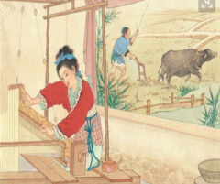
辛勤劳动
她喜欢人间的生活：跟牛郎一块儿干活，她喜欢；逗着兄妹俩玩，她喜欢；看门前小溪的水活泼地流过去，她喜欢；听晓风晚风轻轻地吹过树林，她喜欢。两个孩子听她这么说，就偎在她怀里，叫一声“妈妈”，回过头来叫一声“爸爸”。
写牛郎和织女的幸福生活。

Slide 19
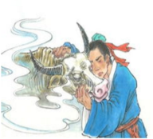
老牛留言
一天，牛郎去喂牛，那头衰老的牛又说话了，
眼眶里满是眼泪,说：“我快不行了，不能帮你们
下地干活了……我死以后，你把我的皮留着。碰见
什么紧急事，你就披上我的皮……”老牛没说完就死了。夫妻两个痛哭了一场，留下老牛的皮，把老牛的尸骨埋在草房后边的山坡上。
老牛会说话，而且最后说留下牛皮，遇到紧急的事披上，这些为后来的牛郎飞起来追织女做了铺垫。

Slide 20
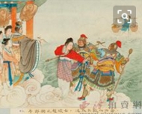
织女被抓
王母娘娘派了好些天兵天将到人间察访，察访了好久，才知道织女在牛郎家里，跟牛郎做了夫妻。一天，她亲自到牛郎家里，可巧牛郎在地里干活，她就一把抓住织女往外走。织女的男孩见那老太婆怒气冲冲地拉着妈妈走，就跑过来拉住妈妈的衣裳。王母娘娘狠狠一推，孩子倒在地上，她就带着织女一齐飞起来。
“怒气冲冲”“狠狠一推”说明王母娘娘很生气、霸道。

Slide 21
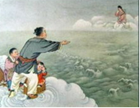
牛郎追赶
牛郎跟着男孩赶回家，只见梭子放在织了半截的布匹上，灶上的饭正冒热气，女孩坐在门前哭。他决定上天去追，把织女救回来。可是怎么能上天呢？
设问句，与前文老牛临死时的话相照应。

Slide 22
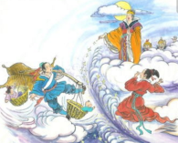
隔河相望
他忽然想起老牛临死前说的话，这不正是紧
急事吗？他赶紧披上牛皮，找出两个筐，一个筐
里放一个孩子，挑起来就往外跑。一出屋门，他
就飞起来了，耳边的风呼呼直响。飞了一会儿，望见妻子和老太婆了，他就喊“我来了”，两个孩子也连声叫“妈妈”。越飞越近，眼看要赶上了，王母娘娘拔下头上的玉簪往背后一划，糟了，牛郎的前边忽然出现一条天河。天河很宽，波浪很大，牛郎飞不过去了。
王母“一划”出现天河，牛郎飞不过去，说明王母的实力很强，分开牛郎织女的决心很大。

Slide 23
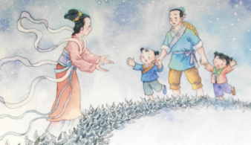
鹊桥相见
织女受了很厉害的惩罚，可是不肯死心，一定要跟牛郎一块儿过日子。日久天长，王母娘娘也拗不过她，就允许她每年农历七月七日跟牛郎会一次面。
“拗”看出织女斗争的决心和敢于追求幸福的勇气。

Slide 24

拓 展：
想象两个人见面的情景，说说望穿秋水的他俩彼此会怎么诉说？
织女可能会说：
牛郎啊，你最近过得好么？让你为了我受委屈了。
牛郎啊，我好想你啊，我们一年才能见一次，你还好吗？孩子们还好吗？
牛郎，你们在那边过的还好么？我这边王母娘娘没有欺负我。不过，我那姥姥真是的，她难道不能宽容、尊重我们的爱情吗？但是，我不怕，我们的身虽然分开，但我们的心永远在一起。

Slide 25
拓 展：
想象两个人见面的情景，说说望穿秋水的他俩彼此会怎么诉说？
牛郎可能会跟织女说：
织女啊，我好惦念你啊，哎呀，我们一年才见一次，我真是太想太想你了。我们这边孩子们也都想着你，天天晚上都喊着“妈妈、妈妈”呀！
我……我……想你……(说的不通畅。)

Slide 26
拓 展：
想象两个人见面的情景，说说望穿秋水的他俩彼此会怎么诉说？
也可能：
此时无声也胜有声。也许，他们俩见面都说不出话来，上面的话彼此全装在心里。

Slide 27

课文结构
辛勤劳动
老牛留言
牛
郎
织
女
(二)
起因
真诚坚定
敢于斗争
追求美好
织女被抓
牛郎追赶
经过
隔河相望
鹊桥相见
结果

Slide 28
课文主旨
课文先写牛郎织女勤劳持家，日子过得挺美满，老牛死后留下牛皮，告诉他有困难急需的时候用上它；接着写王母娘娘反对，亲自去抓回织女，牛郎披上牛皮带着孩子奋力追赶，王母用天河隔开他们，最后写王母娘娘允许牛郎和织女一年见一次，喜鹊就来搭桥，让他们相会。表现了牛郎织女真诚坚定、敢于斗争的品质，反映了人们对美好幸福生活的追求。

Slide 29

课堂小结
《牛郎织女(一)》和《牛郎织女(二)》合在一起就是一个完整的《牛郎织女》。这个民间故事中，我们感受到了牛郎织女善良、诚实、勤劳的品格，以及敢于斗争的品质，反映了人们对美好幸福生活的追求。

Slide 30
主题延伸
关于这个优美的传说，在不少古诗词中都有传诵。让我们一块找几首古诗词，读一读。
迢迢牵牛星，皎皎河汉女。纤纤擢素手，札札弄机杼。
终日不成章，泣涕零如雨。河汉清且浅，相去复几许？
盈盈一水间，脉脉不得语。 ——《古诗十九首》

Slide 31
主题延伸
关于这个优美的传说，在不少古诗词中都有传诵。让我们一块找几首古诗词，读一读。
纤云弄巧，飞星传恨，银汉迢迢暗度。金风玉露一相逢，便胜却、人间无数。柔情似水，佳期如梦，忍顾鹊桥归路。两情若是久长时，又岂在朝朝暮暮！
——宋•秦观《鹊桥仙》

Slide 32
主题延伸
关于这个优美的传说，在不少古诗词中都有传诵。让我们一块找几首古诗词，读一读。
银烛秋光冷画屏，轻罗小扇扑流萤。
天阶夜色凉如水，坐看牵牛织女星。
——唐•杜牧《秋夕》

Slide 33

推荐阅读
梁山伯与祝英台
从前有个姓祝的地主，人称祝员外，他的女儿祝英台不仅美丽大方，而且非常的聪明好学，但由于古时候女子不能进学堂读书，祝英台只好日日倚在窗栏上，望着大街上身背着书箱来来往往的读书人，心里羡慕极了！难道女子只能在家里绣花吗？为什么我不能去上学？她突然反问自己：对啊！我为什么就不能上学呢？
想到这儿，祝英台赶紧回到房间，鼓起勇气向父母要求：“爹，娘，我要到杭州去读书。我可以穿男人的衣服，扮成男人的样子，一定不让别人认出来，你们就答应我吧！”祝员外夫妇开始不同意，但经不住英台撒娇哀求，只好答应了。

Slide 34
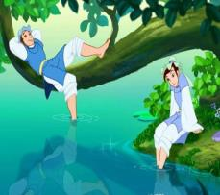
第二天清早，天刚蒙蒙亮，祝英台就和丫鬟
扮成男装，辞别父母，带着书箱，兴高采烈地出
发去杭州了。
到了学堂的第一天，祝英台遇见了一个叫梁山伯的男同学，学问出众，人品也十分优秀。她想：这么好的人，要是能天天在一起，一定会学到很多东西，也一定会很开心的。而梁山伯也觉得与她很投缘，有一种一见如故的感觉。于是，他们常常一起谈论诗文，相互关心体贴，促膝并肩。后来，两人结拜为兄弟，更是时时刻刻，形影不离。

Slide 35
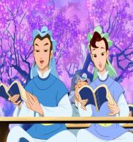
春去秋来，一晃三年过去了，学年期满，该是打点
行装，拜别老师，返回家乡的时候了。同窗共烛整三载，
祝英台已经深深爱上了梁山伯，而梁山伯虽不知祝英台
是女生，但也对她十分倾慕。他俩恋恋不舍地分了手，
回到家后，都日夜思念着对方。几个月后，梁山伯前往祝家拜访，结果令他又惊又喜：原来这时，他见到的祝英台，已不再是那个清秀的小书生，而是一位年轻美貌的大姑娘。再见的那一刻，他们都明白了彼此之间的感情，早已是心心相印。

Slide 36
此后，梁山伯请人到祝家去求亲。可祝员外哪会看得上这穷书生呢。他早已把女儿许配给了有钱人家的少爷马公子。梁山伯顿觉万念俱灰，一病不起，没多久就死去了。
听到梁山伯去世的消息，一直在与父母抗争以反对包办婚姻的祝英台反而突然变得异常镇静。她套上红衣红裙，走进了迎亲的花轿。迎亲的队伍一路敲锣打鼓，好不热闹！路过梁山伯的坟前时，忽然间飞沙走石，花轿不得不停了下来：只见祝英台走出轿来，脱去红装，一身素服，缓缓地走到坟前，跪下来放声大哭，霎时间风雨飘摇，雷声大作，“轰”的一声，坟墓裂开了，祝英台似乎又见到了她的梁兄那温柔的面庞，她微笑着纵身

Slide 37
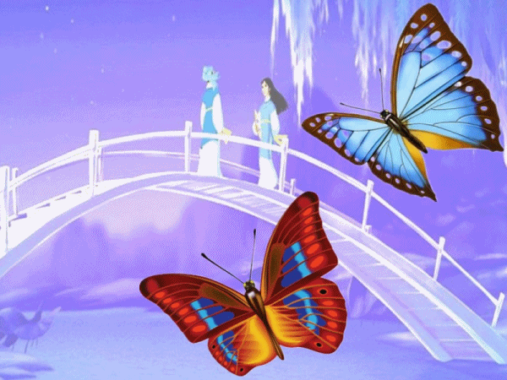
跳了进去。接着又是一声巨响，坟墓合上了。这时风消云散，雨过天晴，各种野花在风中轻柔地摇曳，一对美丽的蝴蝶从坟头飞出来，在阳光下自由地翩翩起舞。
思考：本文讲了一个什么故事？表达了什么样的思想感情？

Slide 38
天仙配
汉朝董永是千乘人。年少时就死了母亲，和父亲住在一起。父子一起尽力种地，董永用小车载着父亲，自己跟在后面。父亲死了，没有什么东西埋葬，董永就自己卖身为奴，用卖身的钱供办丧事用，将父亲安葬了。买他做奴隶的主人知道他贤能，给了他一万钱而且打发他自由地走了。
董永行完了三年守丧之礼，要回到主人家，再去做奴仆。在道上碰见一个女子对他说：“我愿意做你的妻子。”于是董永就和她一起到主人家去了。主人对董永说：“我把钱给你了，不用你来做奴仆。”

Slide 39
董永说：“蒙受您的恩惠，使我父亲得以收葬。我虽然是贫穷无知的人，一定要勤劳服侍尽心尽力，来报答您的大德。”主人看看董永带来的妇人，问：“这妇女会做什么？”董永说：“会纺织。”主人说：“你一定要这样的话，只让你的妻子替我织一百匹细绢就行。”
于是，董永的妻子给主人家织绢，十天就织完了。女子出了门，对董永说：“我是天上的织女。因为你最孝顺，天帝让我帮助你偿还债务。”说完升上高空离去，不知到哪儿去了。
思考：1.这个故事寄托了什么美好的愿望？
2.如果让你给短文配上插图，你会画些什么？

